Slide 1
Monte Carlo Integración
Guillermo Durán González

Slide 2
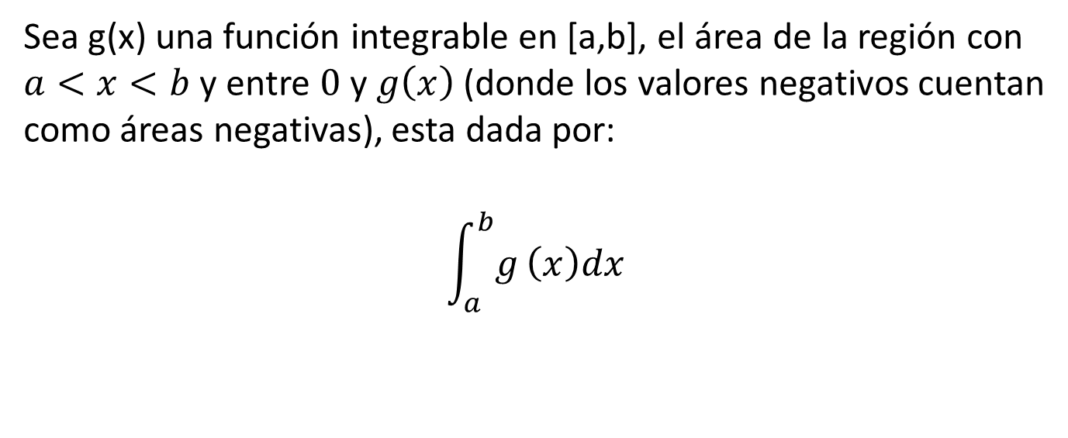
Monte Carlo Integración
Sea g(x) una función integrable en [a,b], el área de la región con $a<x<b$ y entre $0$ y $g\left(x\right)$ (donde los valores negativos cuentan como áreas negativas), esta dada por:
$$\int_{a}^{b}{g}\left(x\right)dx$$

Slide 3
La integración de Monte Carlo usa la simulación para obtener aproximaciones a estas integrales.
Se basa en la ley de los grandes números. Esta ley dice que una media muestral de una gran muestra aleatoria tenderá a acercarse al valor esperado de la distribución muestreada.
Si podemos expresar una integral como un valor esperado, podemos aproximarla mediante una media muestral.

Slide 4
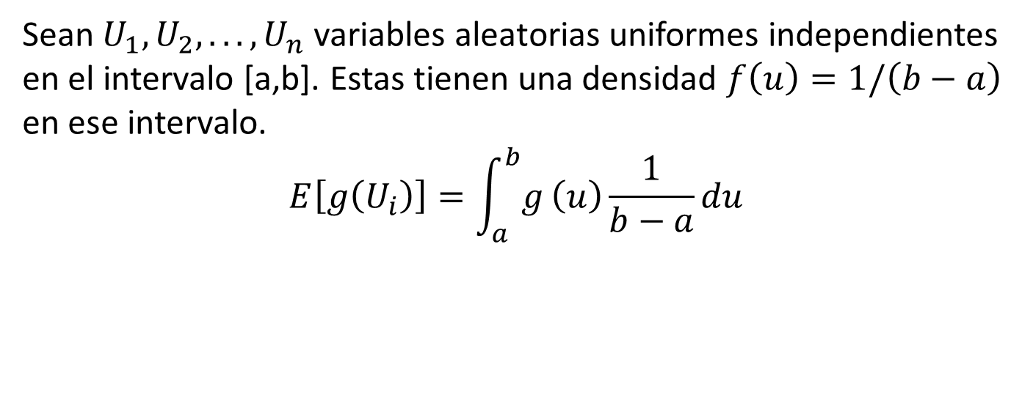
Por ejemplo
Sean $U_{1},U_{2},...,U_{n}$ variables aleatorias uniformes independientes en el intervalo [a,b]. Estas tienen una densidad $f\left(u\right)=1/\left(b−a\right)$ en ese intervalo.
$$E\left[g\left(U_{i}\right)\right]=\int_{a}^{b}{g}\left(u\right)\frac{1}{b−a}du$$

Slide 5

Ejemplo
Podemos aproximar la siguiente integral:
$$\int_{0}^{1}{x^{4}}dx$$
u <- runif(100000) mean(u^4)
[1] 0.1999756
## [1] 0.2005908

Slide 6
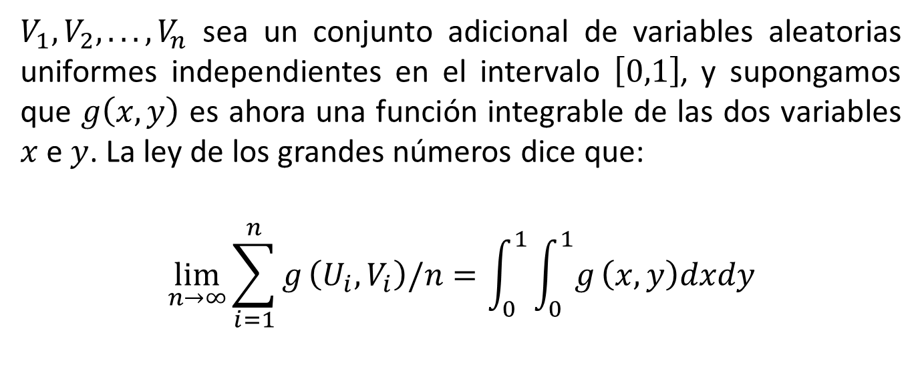
Integración Multiple
$V_{1},V_{2},...,V_{n}$ sea un conjunto adicional de variables aleatorias uniformes independientes en el intervalo $\left[0,1\right]$, y supongamos que $g\left(x,y\right)$ es ahora una función integrable de las dos variables $x$ e $y$. La ley de los grandes números dice que:
$$\lim_{n→∞}\sum_{i=1}^{n}{g}\left(U_{i},V_{i}\right)/n=\int_{0}^{1}{\int_{0}^{1}{g}}\left(x,y\right)dxdy$$

Slide 7
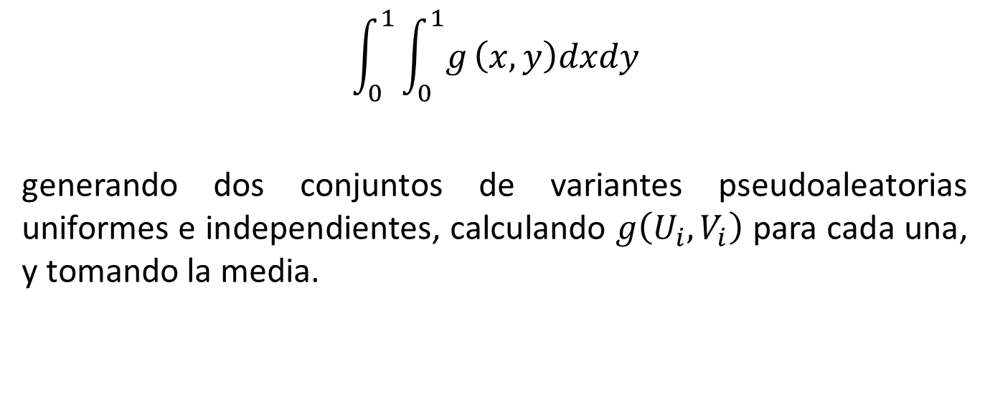
Así que podemos aproximar la integral:
$$\int_{0}^{1}{\int_{0}^{1}{g}}\left(x,y\right)dxdy$$
generando dos conjuntos de variantes pseudoaleatorias uniformes e independientes, calculando $g\left(U_{i},V_{i}\right)$ para cada una, y tomando la media.

Slide 8
Ejemplo
Consideremos:
$$\int_{3}^{5}{\int_{1}^{7}{s}}en\left(x−y\right)dxdy$$

Slide 9
Su aproximación equivale a:
U <- runif(100000, min = 1, max = 7) V <- runif(100000, min = 3, max = 5) mean(sin(U - V))*12
[1] -0.00300066
## [1] 0.03835933

Slide 10
Un ejemplo no tan sencillo:
$$\int_{0}^{∞}{exp}\left[−{\left(x+1\right)}^{2}\right]dx$$

Slide 11
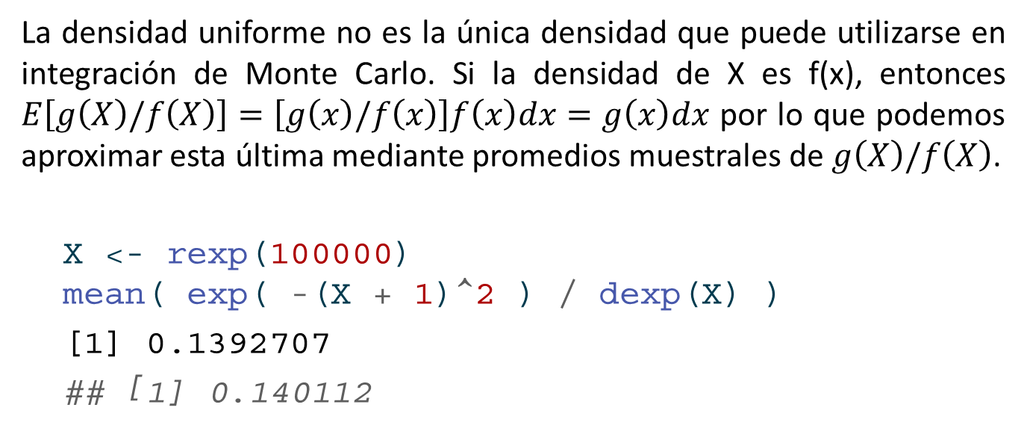
Consideraciones
La densidad uniforme no es la única densidad que puede utilizarse en integración de Monte Carlo. Si la densidad de X es f(x), entonces $E\left[g\left(X\right)/f\left(X\right)\right]=\left[g\left(x\right)/f\left(x\right)\right]f\left(x\right)dx=g\left(x\right)dx$ por lo que podemos aproximar esta última mediante promedios muestrales de $g\left(X\right)/f\left(X\right)$.
X <- rexp(100000) mean( exp( -(X + 1)^2 ) / dexp(X) )
[1] 0.1392707
## [1] 0.140112

Slide 12
En fin
La integración de Monte Carlo no siempre tiene éxito: a veces la relación g(X)/f(X) varía tanto que la media muestral no converge. Intente elegir f(x) para que esta relación sea aproximadamenteconstante, y evitar situaciones en las que g(x)/f(x) pueda ser arbitrariamente grande.

